Slide 1
DIAGRAMME DE CLASSE
EXERCICES

Slide 2
EXERCICE N° 1
Interpréter le diagramme de classes suivant afin de donner une spécification en langage naturel.

Slide 3
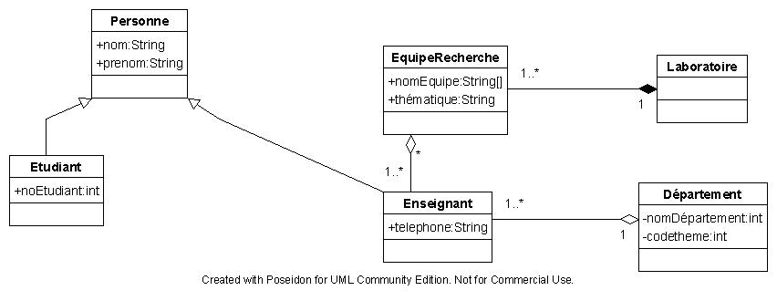
EXERCICE N° 2
Développer le diagramme de classe ci-dessus sous POWERAMC

Slide 4
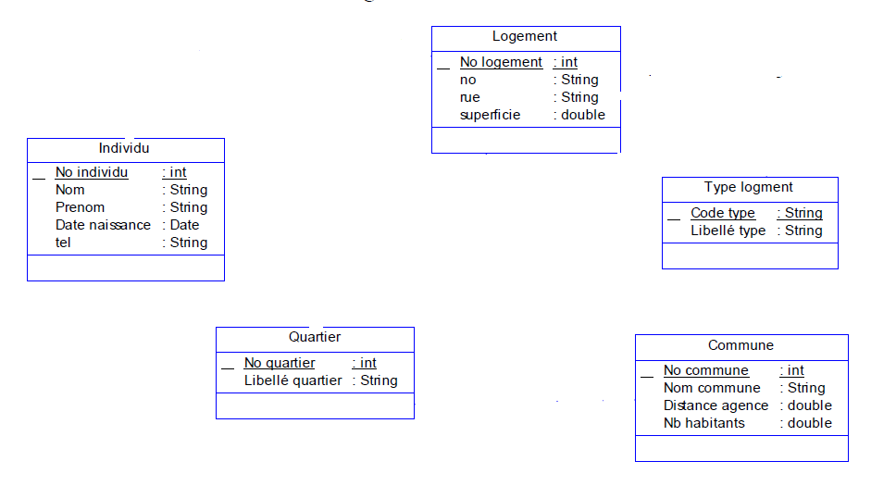
EXERCICE N° 3
Définir les relations possibles avec leurs cardinalités pour les classes ci-dessus.

Slide 5
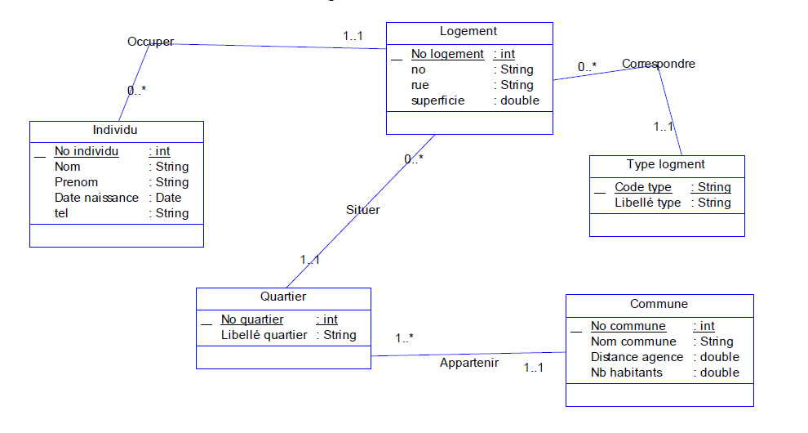
EXERCICE N° 3 (Correction)

Slide 6
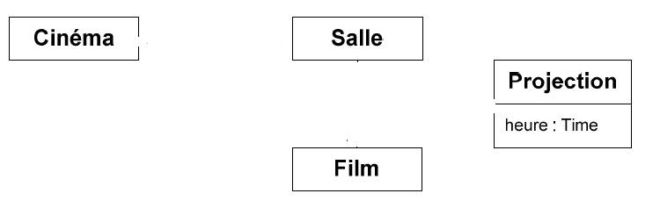
EXERCICE N° 4
Définir les relations possibles avec leurs cardinalités pour les classes ci-dessus.

Slide 7
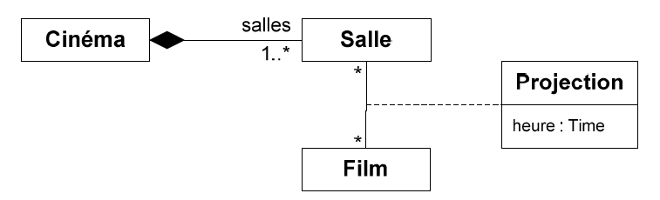
EXERCICE N° 4 (Correction)

Slide 8
EXERCICE N° 5
Concevoir le diagramme de classe d’une application de gestion d’hôtel. Voici ce que vous devez modéliser : Un hôtel est constitué d'un certain nombre de chambres. Un responsable de l'hôtel gère la location des chambres. Chaque chambre se loue à un prix donné. L'accès aux salles de bain est compris dans le prix de la location d'une chambre. Certaines chambres comportent une salle de bain, mais pas toutes. Les hôtes de chambres sans salle de bain peuvent utiliser une salle de bain sur le palier. Ces dernières peuvent être utilisées par plusieurs hôtes. Les pièces de l'hôtel qui ne sont ni des chambres, ni des salles de bain (hall d'accueil, cuisine...) ne font pas partie de l'étude (hors sujet). Des personnes peuvent louer une ou plusieurs chambres de l'hôtel, afin d'y résider. En d'autre termes : l'hôtel héberge un certain nombre de personnes, ses hôtes (il s'agit des personnes qui louent au moins une chambre de l'hôtel...).

Slide 9
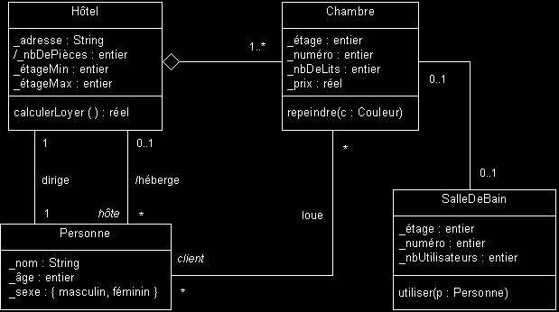
EXERCICE N° 5 (Corrigé)

Slide 10
EXERICE N° 6
Des compagnies aériennes proposent différents vols.
Un vol est ouvert à la réservation et fermé sur ordre de la compagnie.
Un client peut réserver un ou plusieurs vols, pour des passagers différents.
Une réservation concerne un seul vol, et un seul passager.
Une réservation peut être annulée ou confirmée.
Un vol a un aéroport de départ et un aéroport d’arrivée.
Un vol a un jour et une heure de départ et un jour et une heure d’arrivée.
Un vol peut comporter des escales dans des aéroports
Une escale a une heure d’arrivée et une heure de départ.
Chaque aéroport dessert une ou plusieurs villes

Slide 11
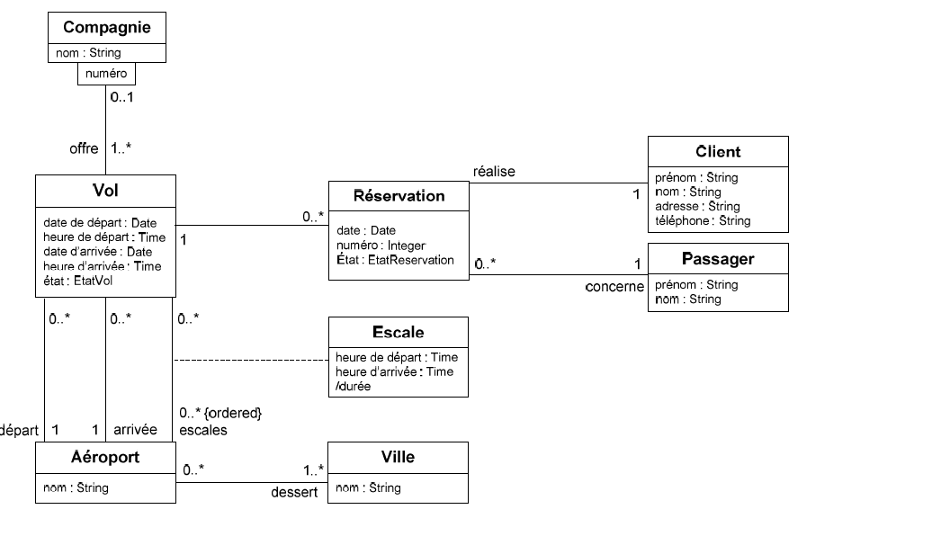
EXERCICE N° 6 (Corrigé)

Slide 12
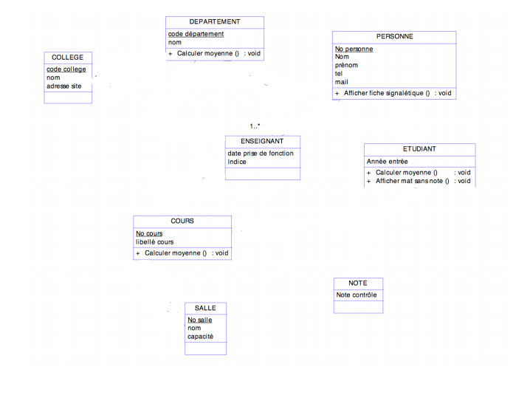
EXERCICE N° 7
Soient les classes ci-dessous:
Définir les relations possibles avec leurs cardinalités à l’aide de powerAMC.

Slide 13
EXERCICE N° (Règles de gestion)
Une académie souhaite gérer les cours dispensés dans plusieurs collèges. Pour cela, on dispose des renseignements suivants :
Chaque collège possède d’un site Internet .
Chaque collège est structuré en départements, qui regroupent chacun des enseignants spécifiques. Parmi ces enseignants, l’un d’eux est responsable du département. •
Un enseignant se définit par son nom, prénom, tél, mail, date de prise de fonction et son indice.
Chaque enseignant ne dispense qu’une seule matière.
Les étudiants suivent quant à eux plusieurs matières et reçoivent une note pour chacune d’elle.
Pour chaque étudiant, on veut gérer son nom, prénom, tél, mail, ainsi que son année d’entrée au collège.
Une matière peut être enseigné par plusieurs enseignants, mais a toujours lieu dans la même salle de cours (chacune ayant un nombre de places déterminées).
On désire pouvoir calculer la moyenne par matière ainsi que par département
On veut également calculer la moyenne générale d’un élève et pouvoir afficher les matières dans lesquelles il n’a pas été noté
Enfin, on doit pouvoir imprimer la fiche signalétique (prénom, tél, mail) d’un enseignant ou d’un élève.

Slide 14
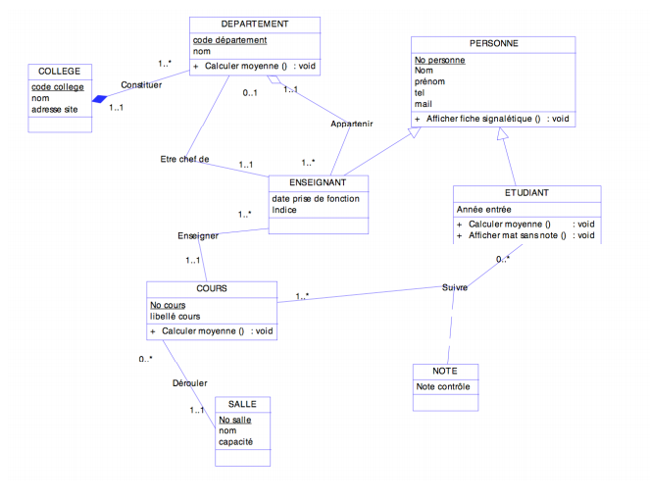
EXERCICE N° 7 (Corrigé)

